Slide 1

科
技
创
新
共
赢
未
来
第三次c语言公开课
燕山大学电子科技协会

Slide 2
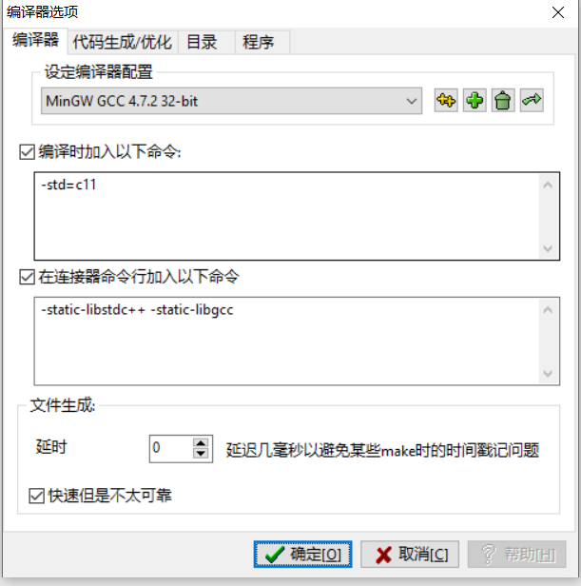
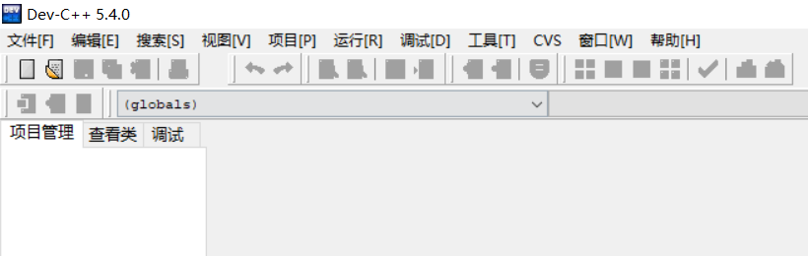
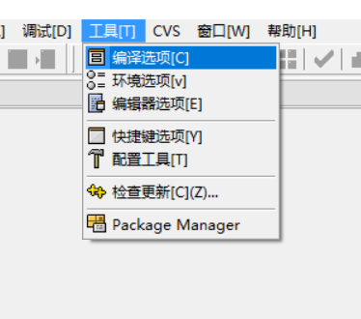
下载的dev c++ 很有可能不支持c11标准，
最好让dev c++支持c11标准
步骤如下：
1
3
-std=c11
2

Slide 3

创新
创新引领未来
共赢
合作
目
01/
if 条件语句介绍
录
CONTENTS
02/
for 循环语句介绍
03/
while 循环语句介绍

Slide 4


01
If 语句
If else 语句
If else if 语句
PART
PART ONE
if 条件语句介绍

Slide 5
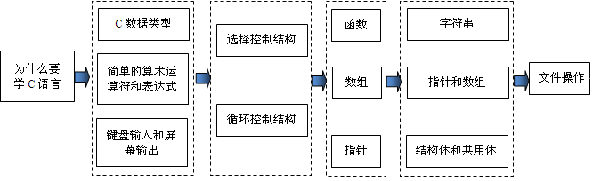
if 条件语句介绍

Slide 6
if 条件语句介绍
关系运算符与关系表达式
Relational Operation | Description | Examples of Expression | 表达式的值
< | Less than | 6 < 9 | 1 (true)
<= | Less than or equal to | 5 <= 5 | 1 (true)
> | Greater than | 2 > 6 | 0 (false)
>= | Greater than or equal to | 9 >= 5 | 1 (true)
== | Equal to | 7 == 5 | 0 (false)
!= | Not equal to | 6 != 5 | 1 (true)
优先级高
优先级低
注意判等运算符的写法和表达式的值

Slide 7


if 条件语句介绍
逻辑运算符和逻辑表达式
Symbol Description
&& 与（AND）当且仅当两者都为真
|| 或（OR） 只要两者中有一个为真
! 非（NOT）
a | b | a && b | a || b | !a | !b
0 | 0 | 0 | 0 | 1 | 1
0 | 1 | 0 | 1 | 1 | 0
1 | 0 | 0 | 1 | 0 | 1
1 | 1 | 1 | 1 | 0 | 0
! && ||
高
低

Slide 8
if 条件语句介绍
选择结构（分支结构） （Selection Structure）
单分支（Single Selection）
多分支（Multiple Selection）
双分支（Double Selection）
else - if
if
if - else

Slide 9
if 条件语句介绍---if语句
1.1用于单分支控制的条件语句
Syntax: //语法
if ( 表达式 )
语句;
or
if ( 表达式 )
{
语句1;
语句2;
}
1.当执行语句只占有一行时，可以不加花括号。
2.注意看每行中每条语句末尾要用分号。
用表达式表示条件
复合语句
(Compound Statement)
被当作一条语句看待

Slide 10
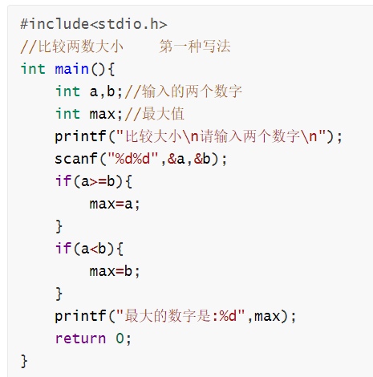
比较A B
输入a b 两个数，输出其中较大的值
Start
输入 a 和 b
Yes
a >= b?
执行过程：
max = a
No
Yes
a < b?
max = b
No
输出 max
End

Slide 11
if 条件语句介绍---if-else语句
1.2用于双分支控制的条件语句
Syntax:
if ( 表达式 )
语句1;
else
语句2;
or
if ( 表达式 )
{
语句1;
语句3;
}
else
{
语句2;
语句4;
}
即使分支中只有一条语句，大括号最好也不省略

Slide 12
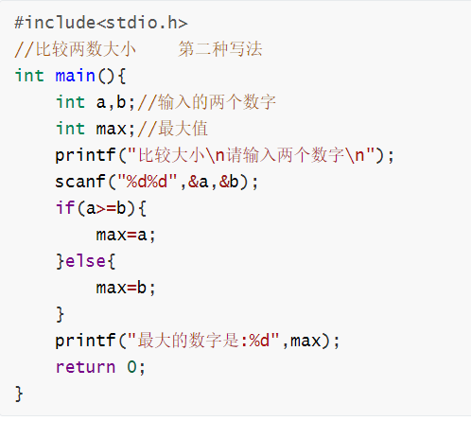
流程图：
Start
输入 a 和 b
Yes
a >= b?
No
max = a
max = b
输出 max
End

Slide 13
if 条件语句介绍---else-if
1.3用于多分支控制的条件语句
级联式if语句：else-if
Step a
if (表达式1)
{
Step m
}
else if(表达式2)
{
Step n
}
else
{
Step x
}
Step z
表达式1
N
Y
表达式2
N
Step m
Y
Step n
Step x
Step z

Slide 14
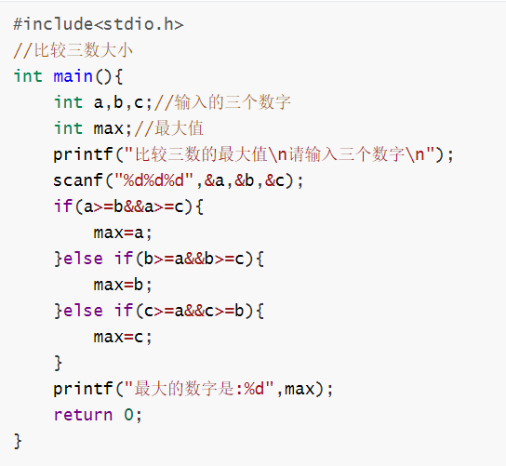
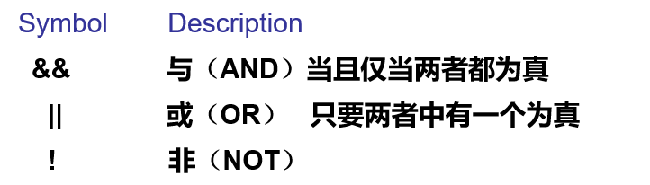
例题
比较3个数的最大值
输入a b c 三个数，输出其中较大的值

Slide 15
02
PART TWO
PART
for 循环语句介绍

Slide 16
for语句
语法形式：
for (表达式1 ; 表达式2; 表达式3)
for（循环初始值；循环条件；循环增量）
说明：
·圆括号内的三个表达式用分号“；”隔开；
·表达式1称为循环初始化表达式，通常为赋值表达式；
·表达式2称为循环条件表达式，通常为关系或逻辑表达式；
·表达式3称为循环增量表达式，通常为赋值表达式，增量大小通常称为步长；
·语句成为循环体，可以是单个语句，也可以是多个语句。

Slide 17


循环控制结构与循环语句
读入5个整数，计算并显示它们的和.
为什么要用循环结构呢?
如何确定程序的输入和输出呢?
Input : 5 个整数n1, n2, n3, n4, n5
Output: n1, n2, n3, n4, n5的和
Input example: 2 3 4 5 6
Output example: 20
17/91

Slide 18
Assume input example:
2 3 4 5 6
start
Input n1
n1
2
Input n2
n2
3
若100个数累加，必须使用100个变量吗?
Input n3
n3
4
input n4
5
n4
input n5
n5
6
sum ← n1+n2+n3+n4+n5
sum
20
当然不是，这就需要for循环语句了。
output sum
end

Slide 19

for循环语句
当型循环——Condition is tested first
首先，介绍一下for循环语句的流程图
假
条件P
假
真

Slide 20
for循环语句
计数控制——Loop is controlled by a counter
Syntax
for (表达式1 ; 表达式2; 表达式3)
语句
Or
for (表达式1 ; 表达式2; 表达式3)
{
语句1
语句2
}
循环初始条件
循环控制条件
表达式1
表达式2
否
是
语句1
循环转化条件
语句2
表达式3
循环体后第一条语句
20/95

Slide 21
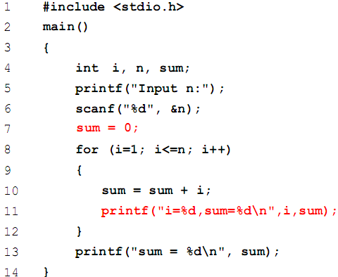
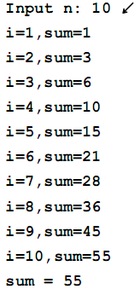
【例2.1】计算并输出1+2+3……+n的值
调试方法——输出每次循环累加的结果
21/91

Slide 22
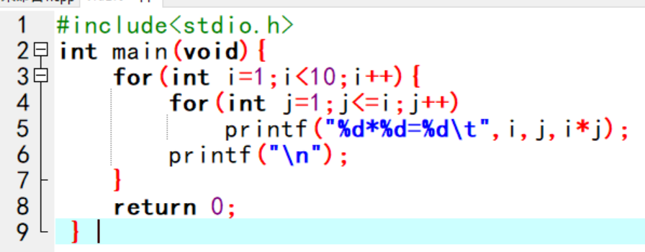
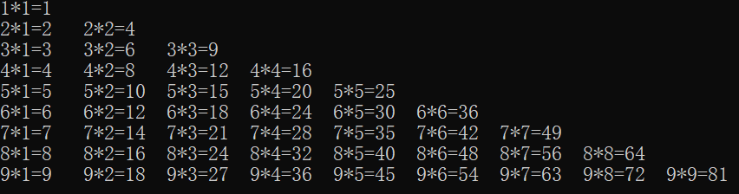
例题2.2：实现九九乘法表，样式要求左三角形

Slide 23
03
PART THREE
PART
While 语句

Slide 24
while循环语句
当型循环——Condition is tested first
Syntax
语句0
while (表达式)
{
语句1
语句2
}
假
表达式
假
循环初始条件
真
循环控制条件
循环转化条件
24/91

Slide 25
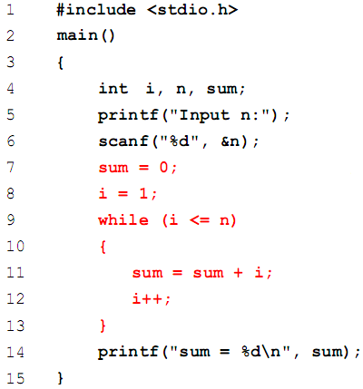
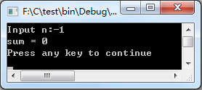
【例6.1】计算并输出1+2+3……+n的值
假
条件P
假
条件P
假
当型循环
真
A
Testing Condition First
25/91

Slide 26
COMPANY PROFILE
凝
心
聚
力
共
创
辉
煌
THANK YOU
The user can demonstrate on a projector or computer, or print the presentation and film to be used in a wider fieldThe user can projector or computer, or print the presentation and film to be used in a wider field

